Slide 1
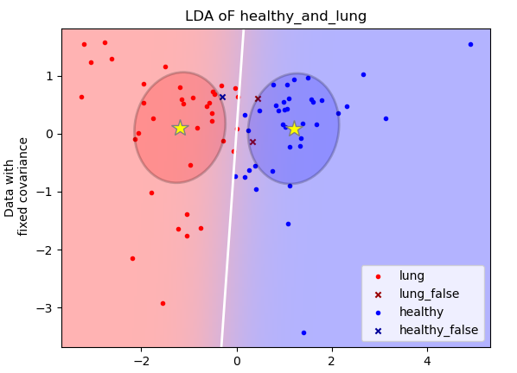
肺癌有无分类识别
样本：
肺癌组：38
对照组：38
结果：
分类准确度为92%~94%
肺癌\对照--LDA样本分布图
分析方法说明：模型评估统一采用交叉验证法（cv=5）得出最终准确度，数据分类方法统一采用LDA

Slide 2
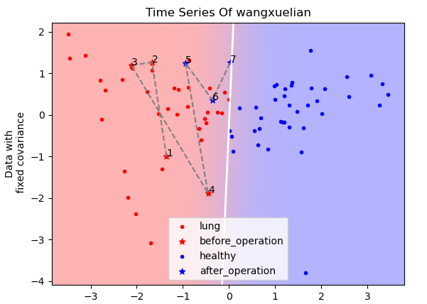
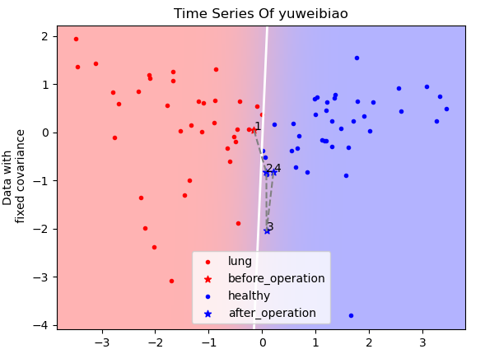
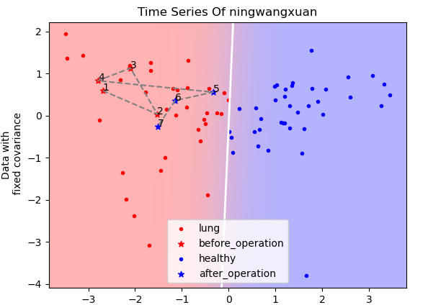
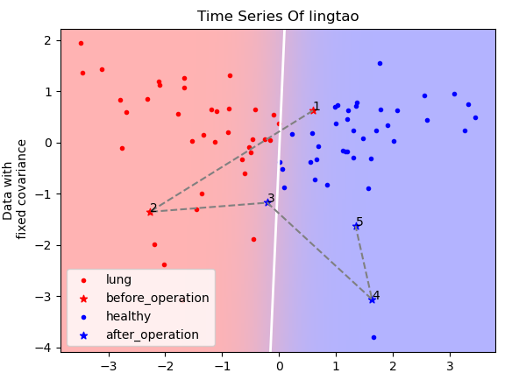
肺癌病人时序变化
图例说明：红色代表肺癌样本区域，蓝色代表健康样本区域，星号及灰色线段标记关注病人的时序变化

Slide 3
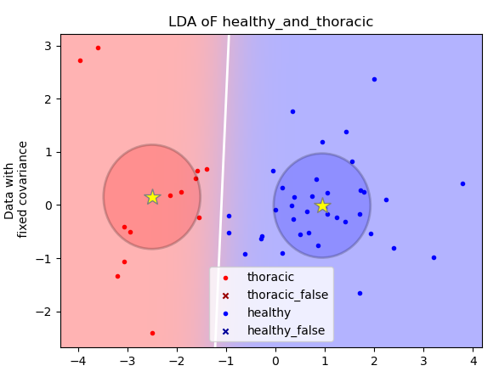
胸腺瘤有无分类识别
样本：
胸腺瘤组：13
对照组：38
结果：
分类准确度为100%
胸腺瘤\对照--LDA样本分布图
分析方法说明：模型评估统一采用交叉验证法（cv=5）得出最终准确度，数据分类方法统一采用LDA

Slide 4
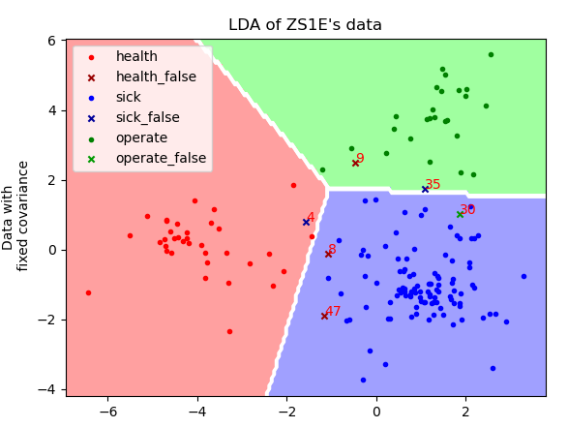
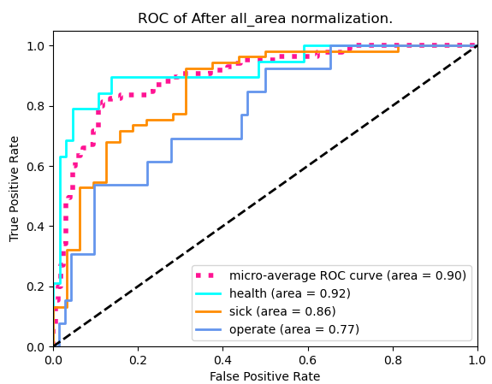
三分类：术前术后对照
样本：
术前组（所有疾病）：105
术后组（所有疾病）：26
对照组（医护人员、体检）： 38
结果：
对照组和术前组分类效果较好
模型对术后组并不敏感
分类准确度为85.8%
术前\术后\对照--LDA样本分布图
模型ROC图
分析方法说明：模型评估统一采用交叉验证法（cv=5）得出最终准确度，数据分类方法统一采用LDA

Slide 5
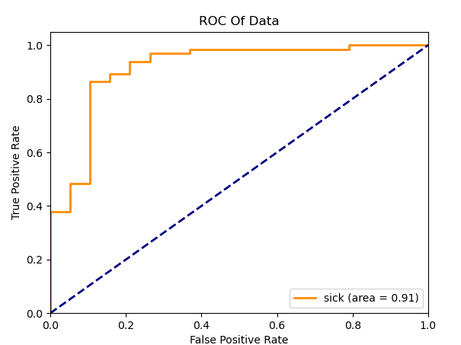
疾病有无分类识别
样本：
疾病组（所有病种）： 131
对照组（医护人员、体检）： 38
结果：
所有VOC-biomarker全部用于训练，分类准确度为80%~82%
选择关联度最高的19个VOC-biomarker后，准确度可达到94%~97.04%
模型ROC图
分析方法说明：模型评估统一采用交叉验证法（cv=5）得出最终准确度，数据分类方法统一采用LDA

